Slide 1
Методы эстетического воспитания, их классификация.
«Чтобы воспитать человека думающим
и чувствующим его следует, прежде всего,
воспитать эстетически.»
Фридрих Шиллер

Slide 2
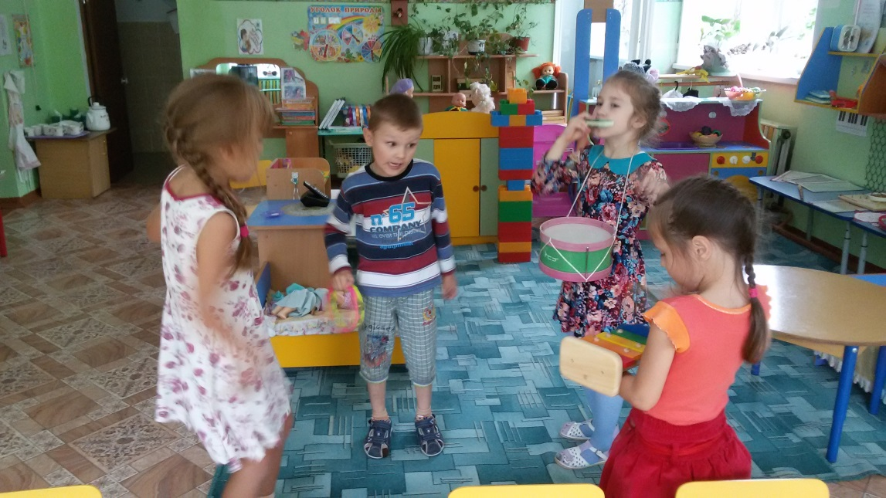
Эстетическое воспитание – понятие очень широкое. В него входит воспитание эстетического отношения к природе, труду, общественной жизни, быту, искусству.
Эстетическое воспитание - целенаправленное, систематическое воздействие на личность с целью ее эстетического развития, то есть формирования творчески активной личности.
Дошкольный возраст - наиболее благоприятный для формирования эстетической культуры.

Slide 3
Задачи эстетического воспитания детей дошкольного возраста определяются возрастными возможностями детей.
Младший и ранний возраст
-ребенок интересуется окружающими предметами и активно действует с ними;
-использует специфические, культурно фиксированные предметные действия. Владеет навыками самообслуживания;
-владеет активной речью, включается в общение;
-проявляет интерес к стихам, сказкам, песням, рассматривает картины;
- эмоционально откликается на различные произведения культуры и искусства.

Slide 4
Дошкольный возраст
-овладевает основными культурными способами деятельности, проявляет инициативу и самостоятельность;
-ребенок положительно относится к миру, к разным видам труда, другим людям и самому себе, обладает чувством собственного достоинства;
-ребенок обладает развитым воображением, которое проявляется в разных видах деятельности;
- ребенок достаточно хорошо владеет устной речью, может выражать свои мысли и желания;
-ребенок проявляет любознательность, задает вопросы взрослым и сверстникам, интересуется причинно-следственными связями, пытается самостоятельно объяснить явления природы и поступки людей;
-ребенок способен к волевым усилиям, может следовать социальным нормам поведения и правилам в разных видах деятельности.

Slide 5
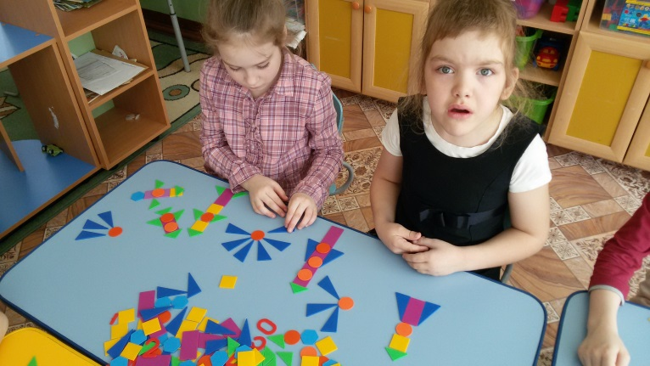
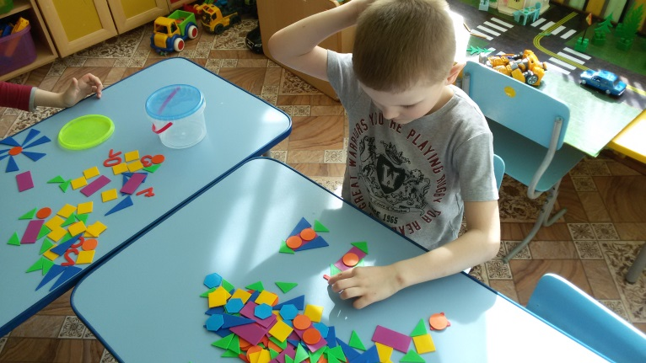
4 группы направления эстетического воспитания:
-развитие эстетической восприимчивости ( формирование эмоции, чувств, отношения);
-формирования эстетического сознания;
-освоение эстетической деятельности;
-развитие эстетических художественно-творческих способностей.
Эстетическое воспитание тесно связано с формированием у детей таких качеств, как инициативность, умение предвидеть определенные результаты, стремиться к ним, умение мечтать.

Slide 6
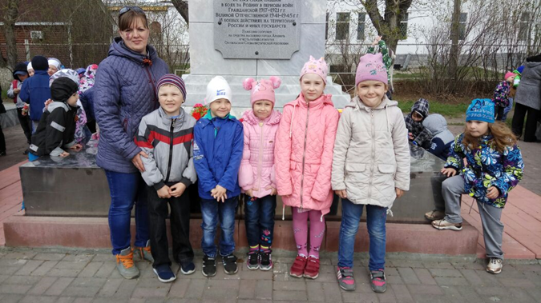
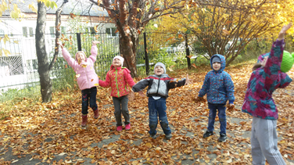
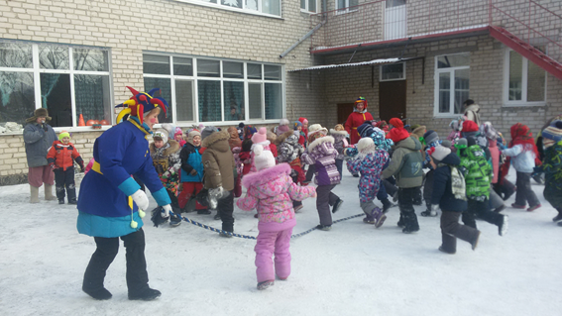
Методы - это инструмент прикосновения к личности, способы, с помощью которых совершается целенаправленное педагогическое воздействие.
Методы эстетического воспитания - это система приемов воспитательной деятельности с целью эстетического развития.
1. Наблюдение.
2. Беседа.
3. Показ, способы действия.
4. Самостоятельная
(проблемно-поисковая )
деятельность .

Slide 7
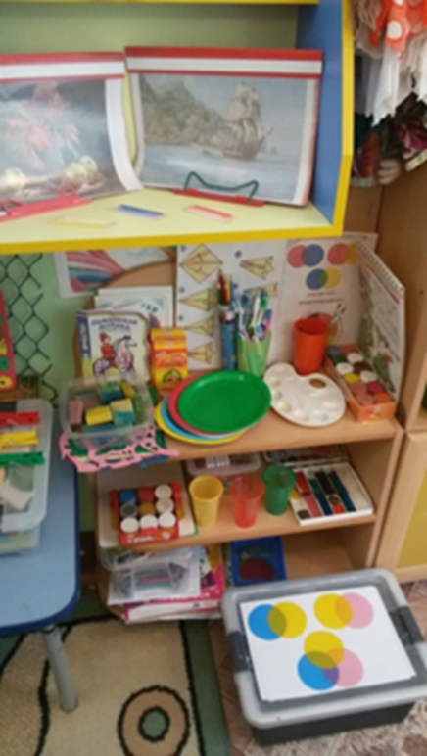
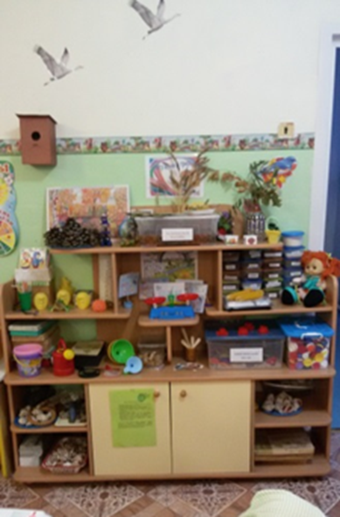
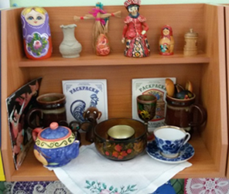
В детском саду организуются образовательная среда своим внешним видом, гармонией линий и форм, цветом, разнообразием содержанием она способствуют формированию эстетического восприятия. Насыщенность произведениями искусства: картины, скульптура, произведения декоративно-прикладного творчества.
Задача воспитателя создать условия для самостоятельной деятельности, а также не нарушая замысла ребенка помочь ему, если возникает такая необходимость.

Slide 8
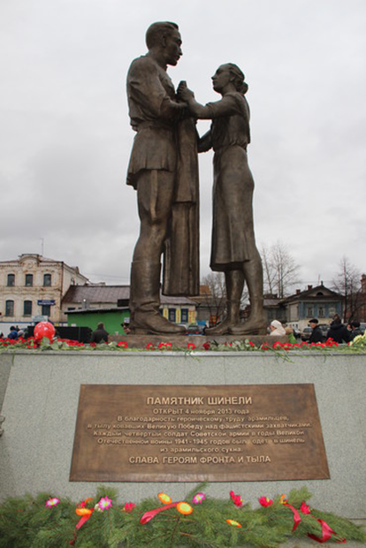
Согласно ФГОС, одним из принципов дошкольного образования является учет этнокультурной ситуации развития детей. Выделение данного принципа, обусловлено доступностью для освоения ребенком дошкольником особенностей региональной культуры.
Имеют представления об особенностях и достопримечательностях родного города, профессиях связанные со спецификой родного города.
Знают произведения и авторов Урала.
Развития гражданско-патриотического, духовно-нравственного чувства.

Slide 9
Эстетическое воспитание создает у ребенке особое эмоционально-психическое состояния, возбуждает непосредственный интерес к жизни, обостряет любознательность, мышление, память.
Спасибо за внимание!

